Slide 1
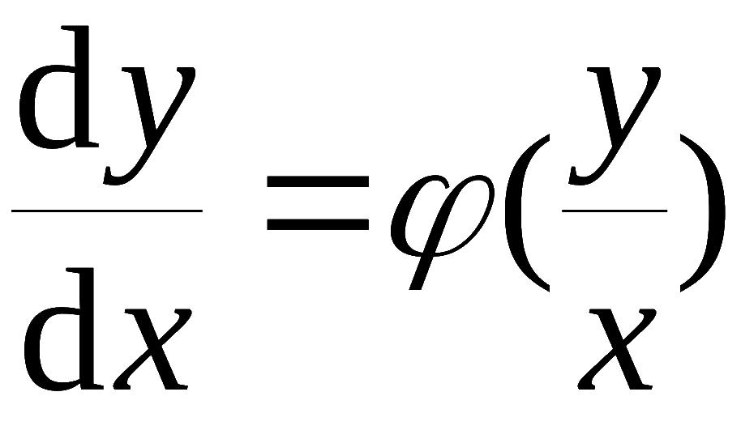
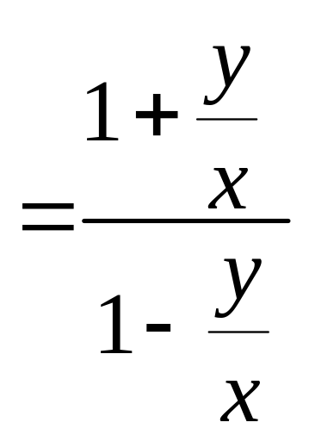
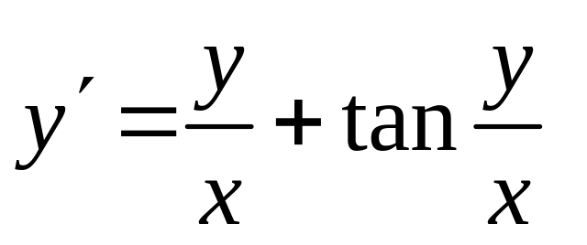
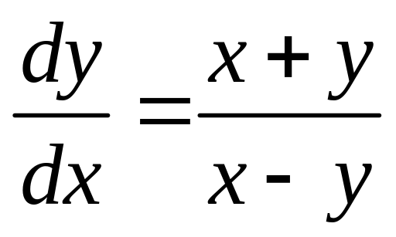
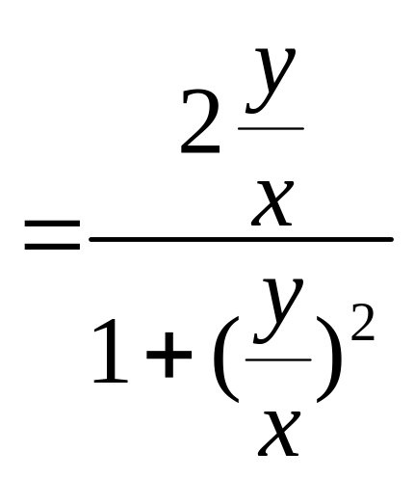
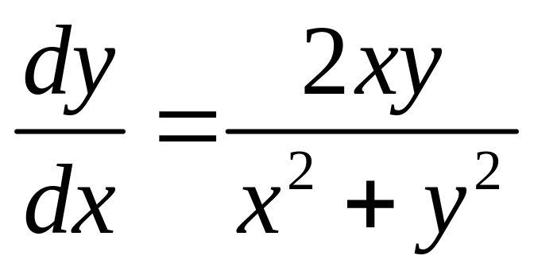
第三节
齐次方程
形如
的方程叫做齐次方程 .

Slide 2
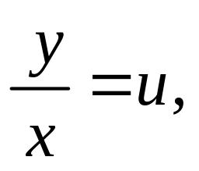
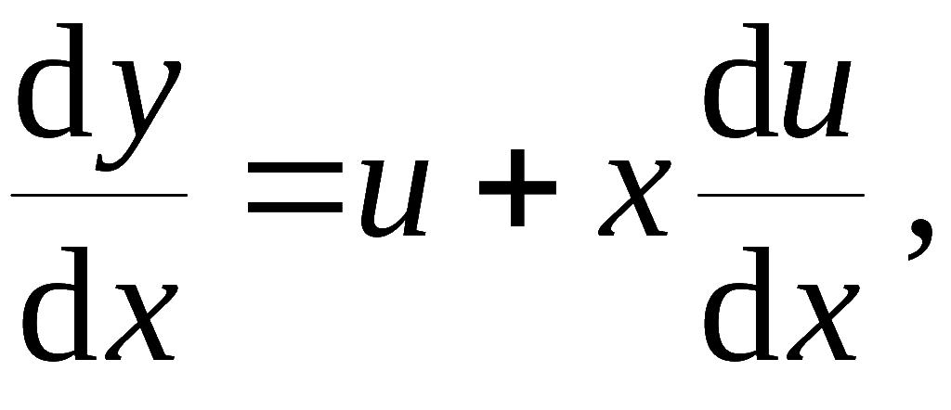
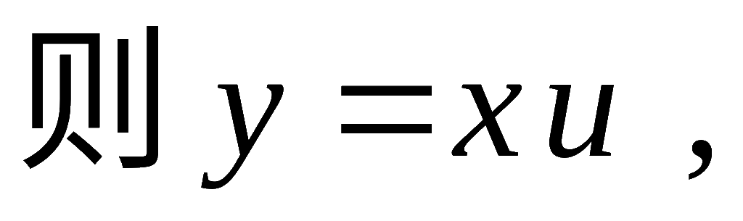
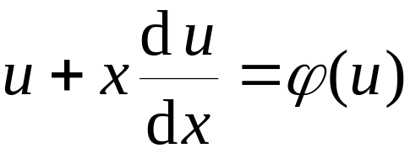
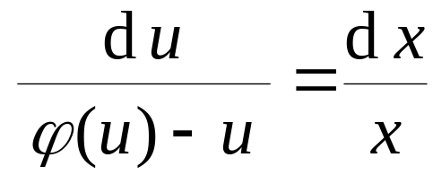
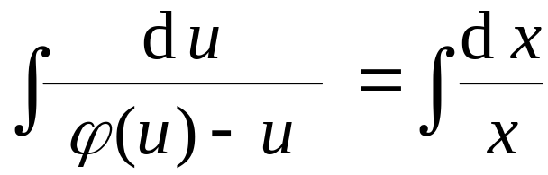
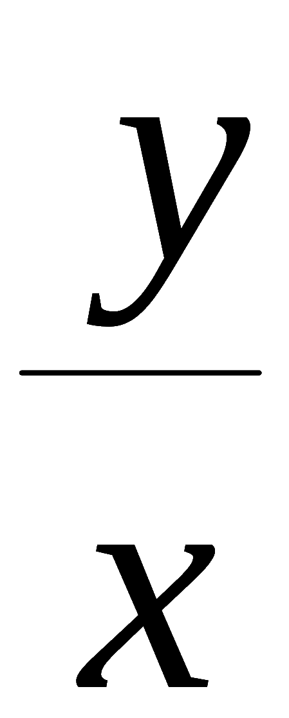
齐次方程的解法
解法:
令
变量分离方程
代入原方程得
分离变量:
两边积分, 得
积分后再用
代替 u,
便得原方程的通解.

Slide 3
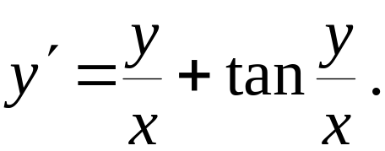
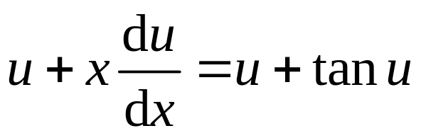
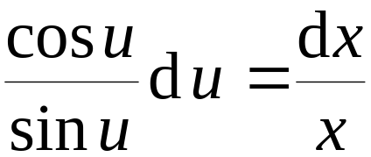
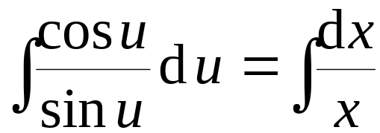


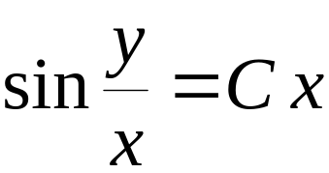
例1. 解微分方程
解:
令
代入原方程得
分离变量
两边积分
得
故原方程的通解为
( C 为任意常数 )

Slide 4
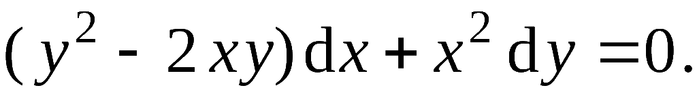
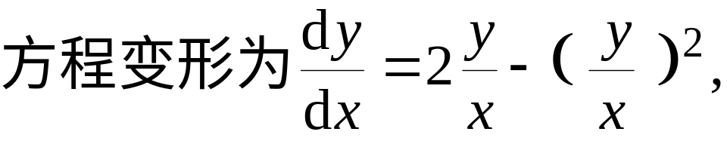
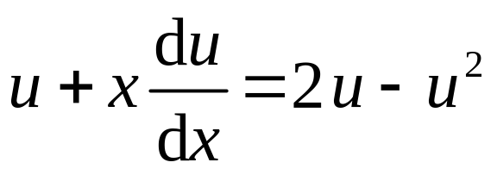
例2. 解微分方程
解:
令

Slide 5
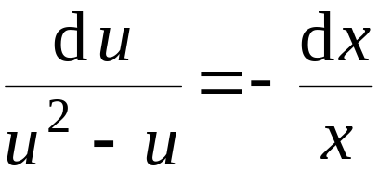
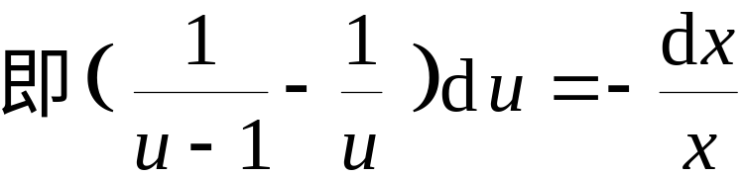
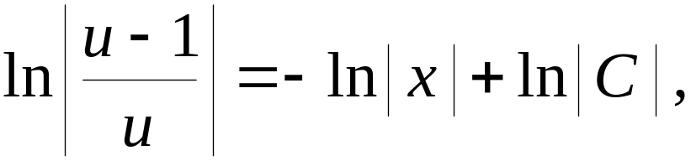
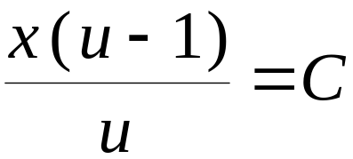

分离变量
积分得
即
代回原变量得通解
(C 为任意常数)

Slide 6
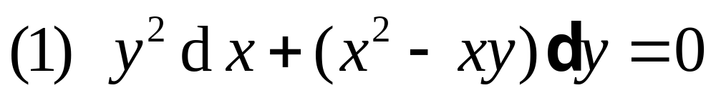
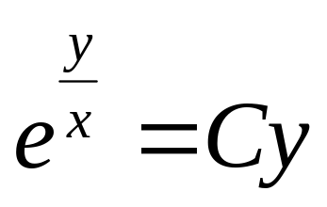
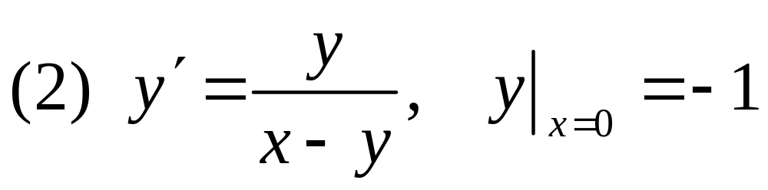
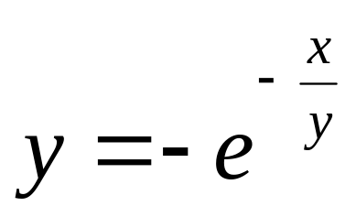
练习: 求解下列微分方程

Slide 7
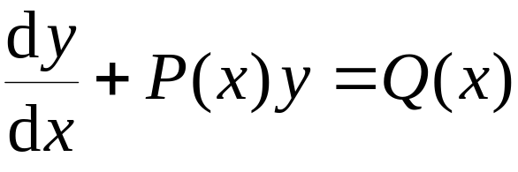
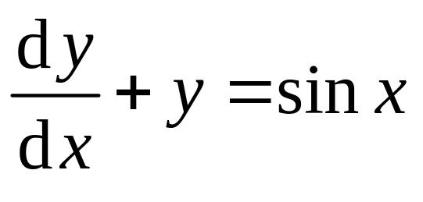
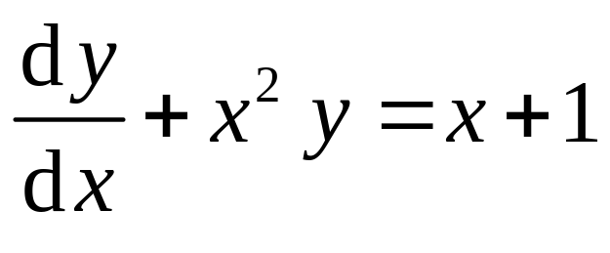
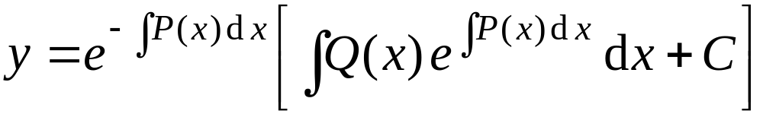
第四节
一阶线性微分方程
一阶线性微分方程标准形式:
方程的通解

Slide 8
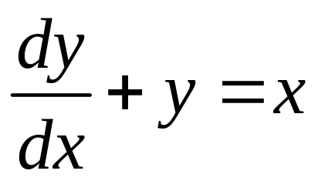
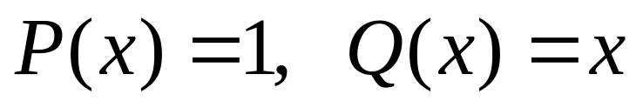
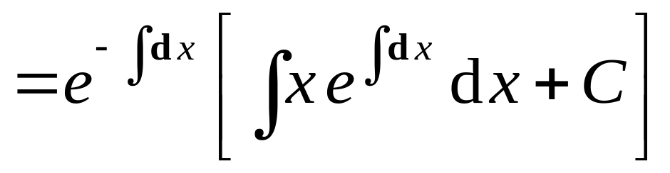
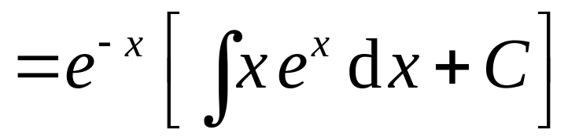
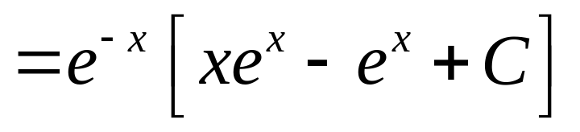
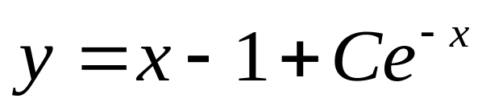
例１ 解微分方程
解:
通解为

Slide 9
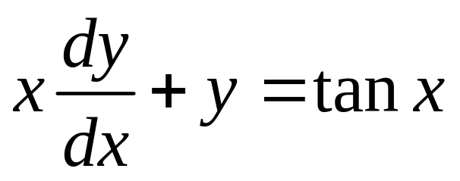
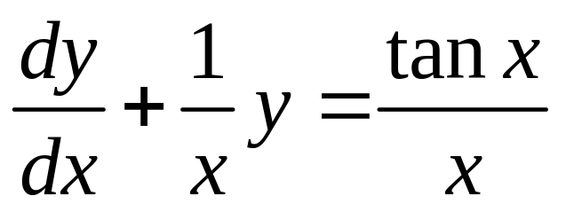
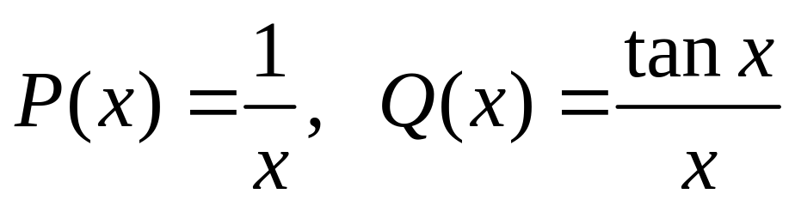
例２ 解微分方程
解:

Slide 10
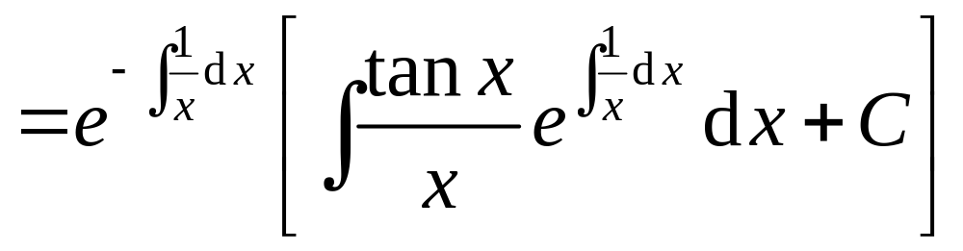
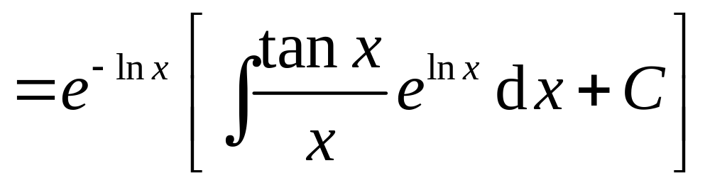
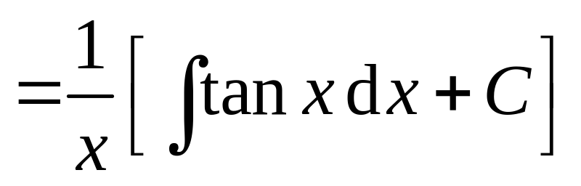
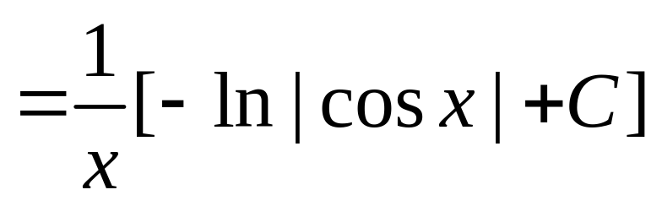
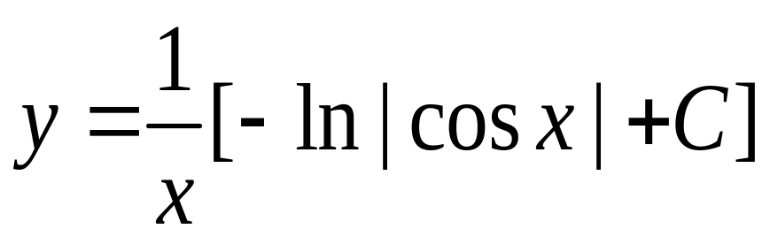
通解为

Slide 11
第五节
平面及其方程

Slide 12
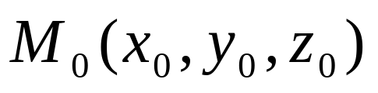












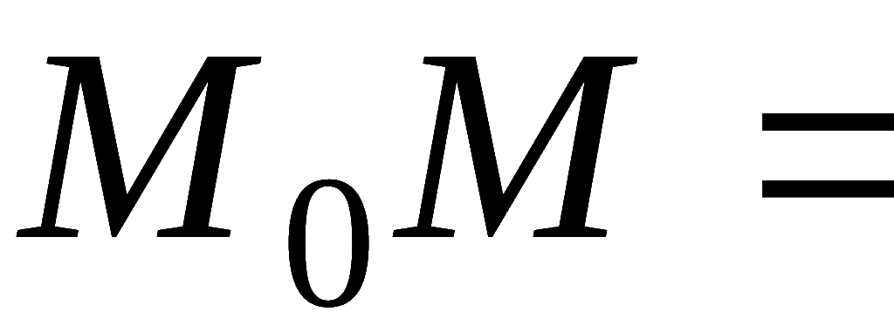
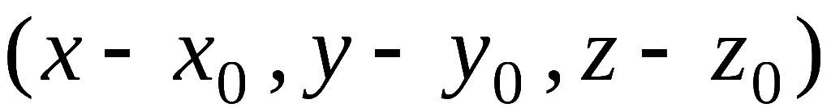

一、平面的点法式方程
设一平面通过已知点
且垂直于非零向
量
求该平面Π的方程.
则有
故
①
称①式为平面Π的点法式方程,
法向量.
Notes:
P417

Slide 13

















例3.求过三点
的平面 Π 的方程.
解: 取该平面Π 的法向量为
利用点法式得平面 Π 的方程
即

Slide 14





二、平面的一般方程
设有三元一次方程
②
任取一组满足上述方程的数
则
以上两式相减 , 得平面的点法式方程
显然方程②与此点法式方程等价,
因此方程②的图形是
法向量为
的平面,
此方程称为平面的一般
方程.
Notes:
P418

Slide 15








例如.求下面平面的一个法向量

Slide 16












特别有下列结论：

Slide 17








例6. 求过点
且平行于平面
的平面方程.
解: 设所求平面的法向量为 ，已知平面的法向量
由题意知， 不妨取
利用点法式得所求平面 的方程
即

Slide 18









例7. 一平面通过两点
和
且
垂直于平面∏: x + y + z = 0, 求其方程 .
解: 设所求平面的法向量为
则所求平面
方程为
即
的法向量
故
因此有
约去C , 得
即

Slide 19
第六节
空间直线及其方程
一、空间直线方程
二、线面间的位置关系

Slide 20










一、空间直线方程
1. 一般式方程
直线可视为两平面交线，
因此其一般式方程
(不唯一)

Slide 21











2. 对称式方程
已知直线上一点
和它的方向向量
设直线上的动点为
则
故有
此式称为直线的对称式方程(也称为点向式方程)
说明: 某些分母为零时, 其分子也理解为零.
例如, 当
直线方程为

Slide 22




3. 参数式方程
设
得参数式方程 :

Slide 23








例1. 求过两点
和
的直线方程
解:
直线方程

Slide 24






特别有:

Slide 25








例5. 求与两平面 x – 4 z =3 和 2 x – y –5 z = 1 的交线
平行,
且 过点 (–3 , 2 , 5) 的直线方程.
解: 所求直线的方向向量可取为
利用点向式可得方程

Slide 26











例6. 求过点(1,－2 , 4) 且与平面
特别有:
垂
直的直线方程.
解: 取已知平面的法向量
为所求直线的方向向量.
则直线的对称式方程为

Slide 27





五. 平面束及其应用
过直线
的平面束
方程

Slide 28




例7. 求直线
在平面
上的投影直线方程.
解：设过已知直线的平面方程为
即
从中选择λ 使其与已知平面垂直,
故应有：
得
从而得投影直线方程
这是投影平面
这是给定的平面

Slide 29
第五节
隐函数的求导法

Slide 30








定理2 .
若函数
满足:
① 在点
的某邻域内具有连续偏导数 ,
②
③
则方程
在点
某一邻域内可唯一确
定一个单值连续函数 z = f (x , y) ,
满足
并有连续偏导数

Slide 31








例4. 设 是由方程
所确定的隐函数，求
解: 令
，则

Slide 32




例5 设
解: 令

Slide 33











例6. 设
解：
设
则
两边对 x 求偏导

Slide 34





练习：
设
是由方程
所确定的函数，求
答案：

Slide 35





Slide 36
第八节
多元函数的极值
一、多元函数的极值
二、最值应用问题
三、条件极值

Slide 37





定理2 (充分条件)
若函数
的某邻域内具有一阶和二阶连续偏导数, 且
令
A<0 时取极大值;
则: 1) 当
时, 具有极值
A>0 时取极小值.
2) 当
时, 没有极值.
3) 当
时, 不能确定 , 需另行讨论.

Slide 38






求函数
极值的解题步骤：
第一步 求驻点.
即解方程组
第二步 求二阶偏导数
第三步 判别
在每一个驻点处，求出A，B，C和

Slide 39






例1 求函数 的极值.
解

Slide 40



或写成 得驻点 (0, 0)，(– 4, –2).
求函数 f 的二阶偏导数，

Slide 41



（1）在(0,0)点处，
由极值的充分条件知，知(0,0)不是极值点，f(0,0)=0不是函数的极值.
（2）在(– 4, –2)点处，有
而A<0，由极值的充分条件，知点(– 4,–2)为极大值点，f (– 4,–2) = 8e^{–2} 是函数的极大值.

Slide 42


二、最值问题
依据
函数 f 在闭域上连续
函数 f 在闭域上可达到最值
驻点
最值可疑点
边界上的最值点
特别, 当区域内部最值存在, 且只有一个极值点P 时,
为最大 值
为极大 值
(小)
(小)

Slide 43










例2 求函数 在
所围区域D上的最值.
解
解得
在D的边界 上，显然
在D的边界 上，有

Slide 44





① 在 x=0 或 x=4 处，z=0；
② 对 0 < x < 4，由
解得
对以上函数值进行比较即知

